Slide 1
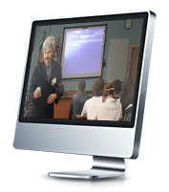
МОЛЕКУЛЯРНАЯ ФИЗИКА
Основные положения MKT

Slide 2
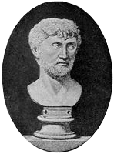
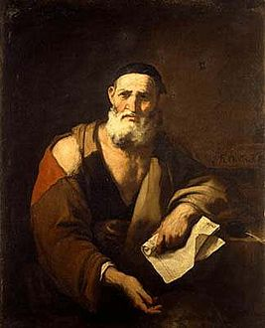
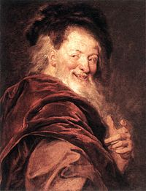
Основные положения MKT
*****
Выслушай то, что скажу, и ты сам, несомненно, признаешь, Что существуют тела, которых мы видеть не можем. Ветер, во-первых, морей неистово волны бичует, Рушит громады судов и небесные тучи разносит Или же, мчась по полям, стремительным кружится вихрем, Мощные валит стволы, неприступные горные выси, Лес низвергая, трясет порывисто: так, налетая, Ветер, беснуясь, ревет и проносится с рокотом грозным. Стало быть, ветры – тела, но только незримые нами.
*****
Дальше, тела иль вещей представляют собою начала, Или они состоят из стеченья частиц изначальных. Эти начала вещей ничему не под силу разрушить: Плотностью тела своей они все, наконец, побеждают.
*****
Левкипп
(V век до н. э.)
Демокри́т Абдерский
( 460 до н. э. — ок. 370 до н. э.)
Тит Лукре́ций Кар (. 99 до н. э. — 55 до н. э.)
Полный текст

Slide 3
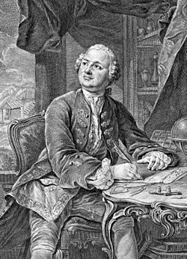
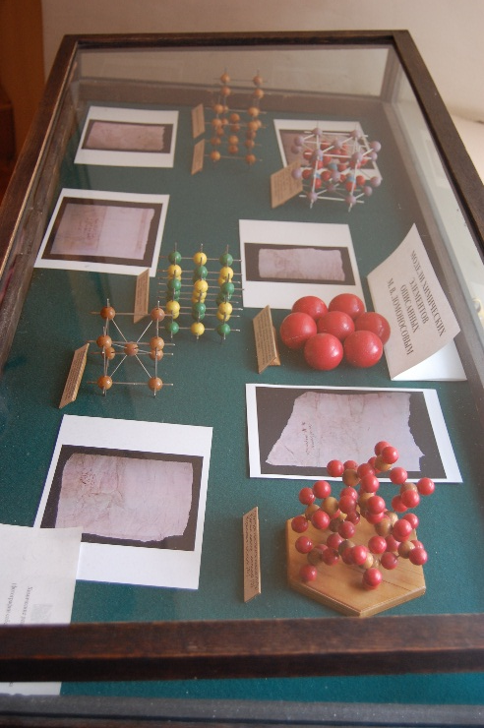
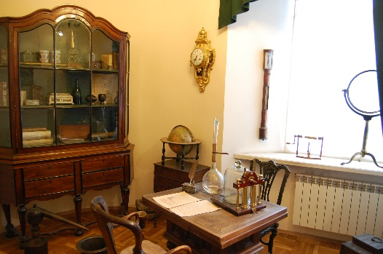
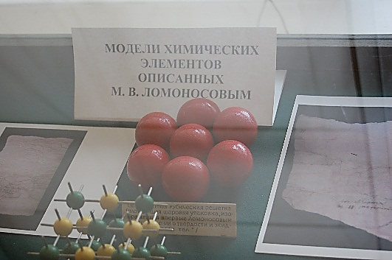
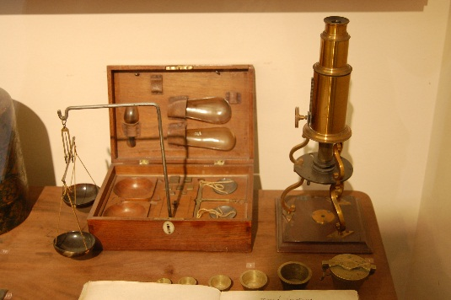
Основные положения MKT
*****
Очень хорошо известно, что теплота возбуждается движением: от взаимного трения руки согреваются, дерево загорается пламенем; при ударе кремня об огниво появляются искры; железо накаливается от проковывания частыми и сильными ударами, а если их прекратить, то теплота уменьшается и произведенный огонь в конце концов гаснет. Далее, восприняв теплоту, тела или превращаются в нечувствительные частицы и рассеиваются по воздуху, или распадаются в пепел, или в них настолько уменьшается сила сцепления, что они плавятся.
*****
М.В.Ломоносов Размышления о причине теплоты и холода (Фрагмент из диссертации)
Михаи́л Васи́льевич Ломоно́сов
(19 ноября 1711 - 15апреля 1765)
Полный текст
Фотографии из личного фотоархива.

Slide 4
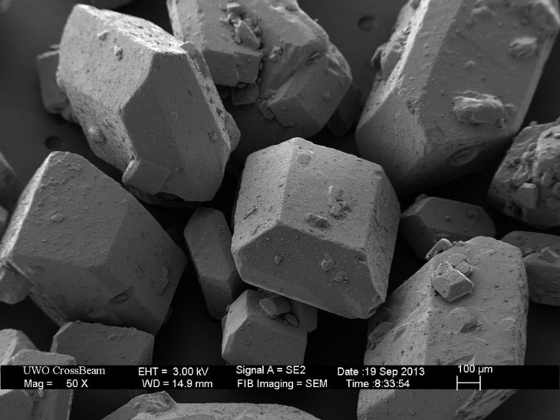
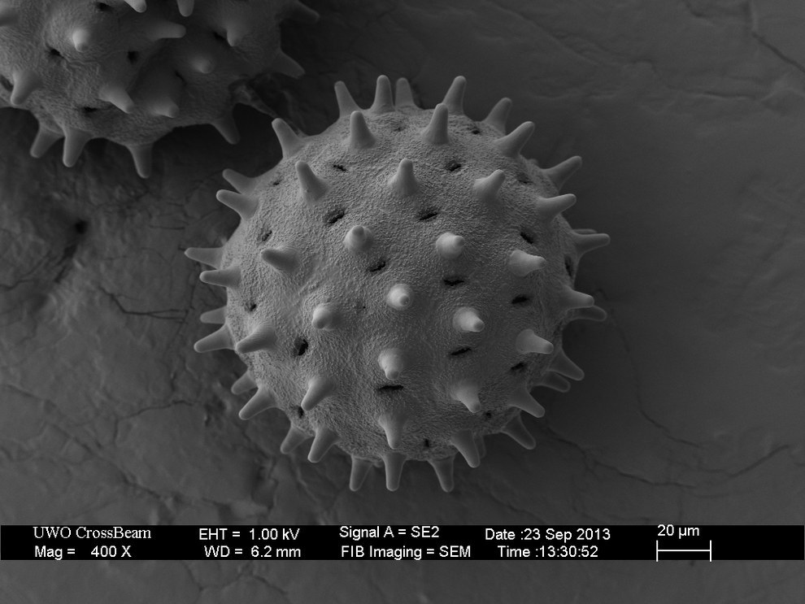
Основные положения MKT
1. Все вещества состоят из мельчайших частиц (молекул и атомов).
2. Молекулы находятся в беспрерывном хаотическом движении.
3. Между молекулами существуют силы взаимодействия.
4. Молекулы разделены промежутками.

Slide 5
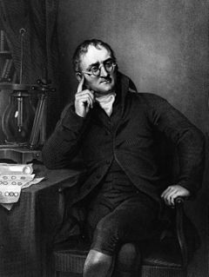
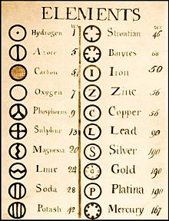
Опытные обоснования МКТ
Существование молекул
Закон кратных отношений: при образовании из двух элементов различных веществ массы одного из элементов в разных соединениях находятся в кратных отношениях — N₂O:N₂O₂:N₂0з — 1:2:3.
Джон Да́льтон (Долтон)
(6 сентября 1766 — 27 июля 1844)

Slide 6
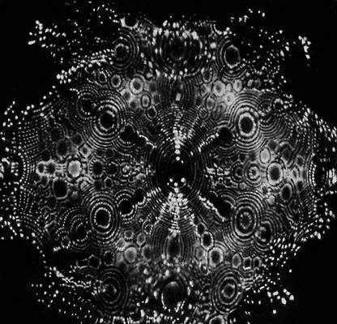
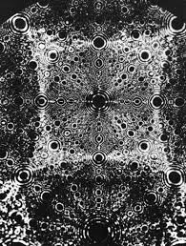
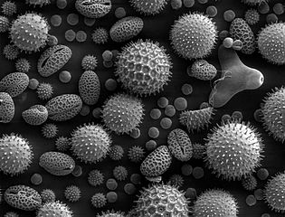
Опытные обоснования МКТ
Существование молекул
2. Наблюдение молекул с помощью ионного проектора, электронного микроскопа.

Slide 7
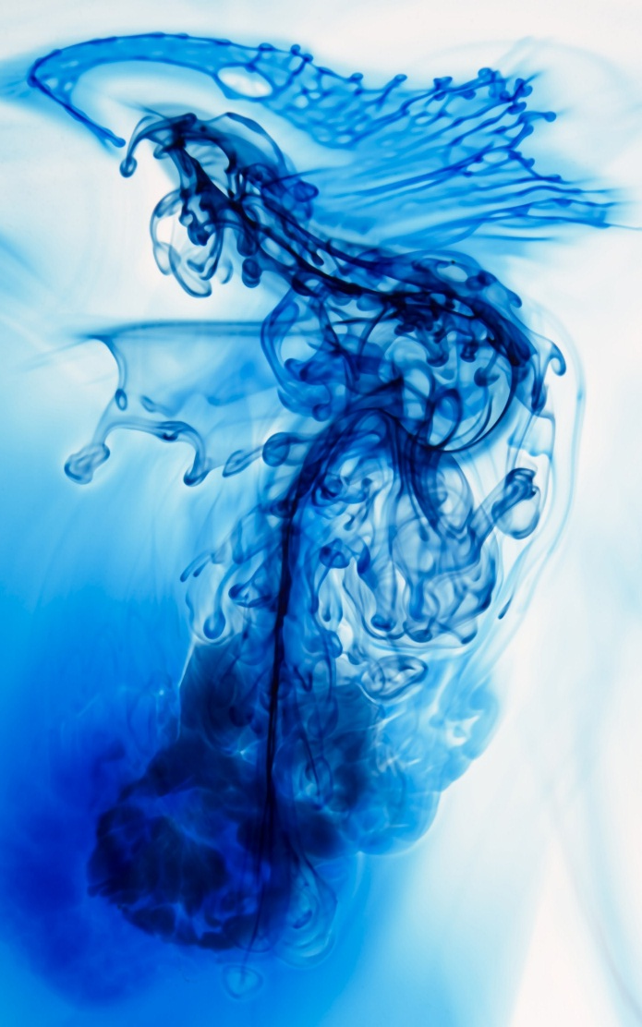
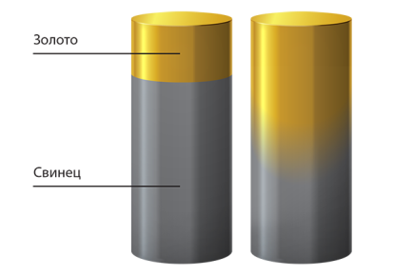
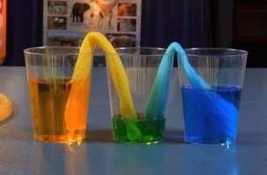
Опытные обоснования МКТ
Существование молекул
3. Явление диффузии.

Slide 8
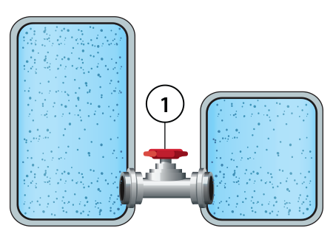
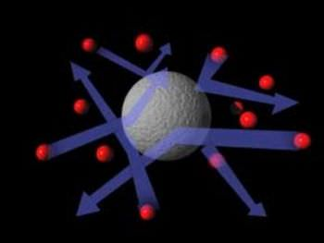
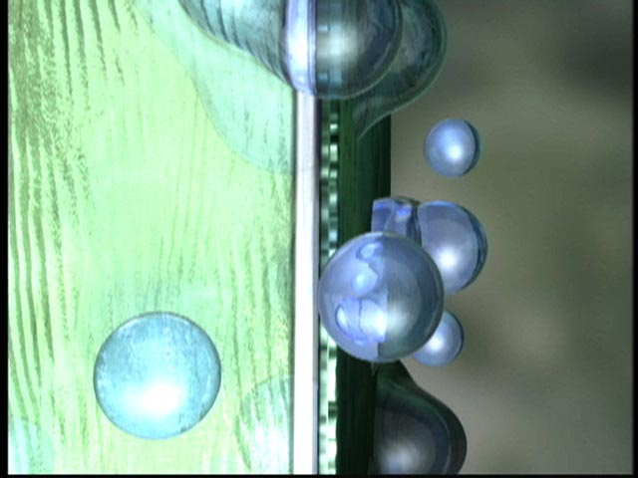
Опытные обоснования МКТ
Хаотическое движение молекул
1. Броуновское движение.
2. Диффузия и осмос.
3. Давление газа на стенки сосуда.
4. Стремление газа занять любой объем.

Slide 9
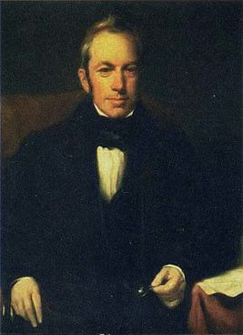
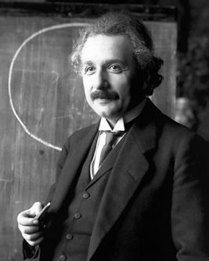
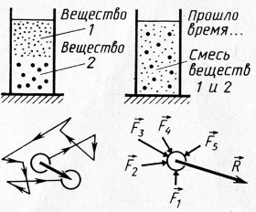
Опытные обоснования МКТ
Хаотическое движение молекул
Р. Броун (1827) наблюдал
Создание теории
А.Эйнштейном (1905)
и исследования
М. Смолуховским...
Ж. Перрен (1908—1911) — опыты:
Ро́берт Бро́ун
(1773—1858)
Альбе́рт Эйнште́йн
( 1879 - 1955)

Slide 10
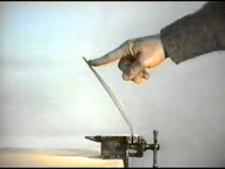
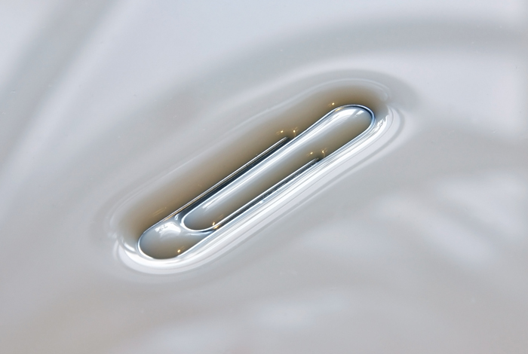
Опытные обоснования МКТ
Силы взаимодействия
1. Деформация тела.
2. Сохранение формы твердого тела.
3. Поверхностное натяжение жидкости.

Slide 11
Опытные обоснования МКТ
Наличие промежутков
1. При смешивании различных жидкостей V_{смеси} < ΣV_{отдельных жидкостей}
2. Деформация
3. Диффузия

Slide 12
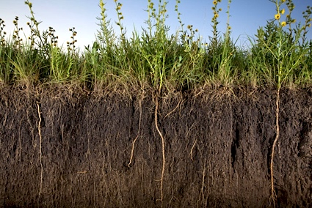
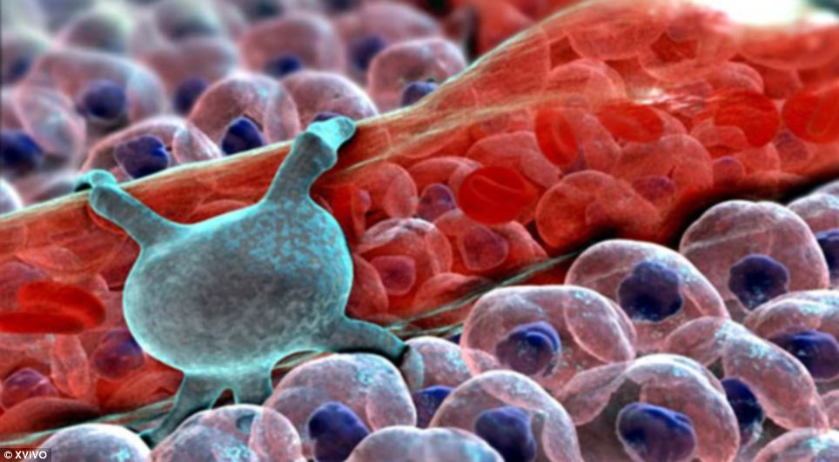
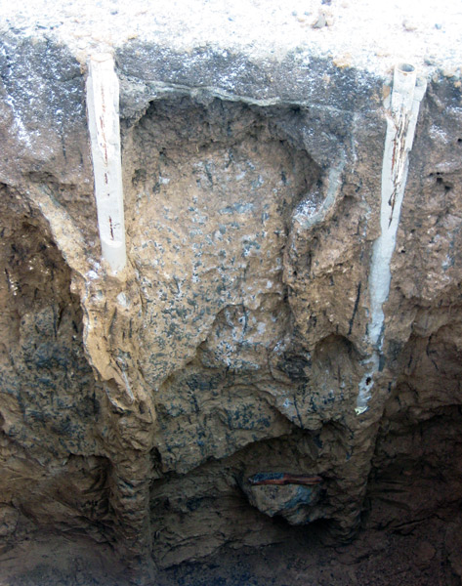
Опытные обоснования МКТ
Роль в природе, технике
1. Питание растений из почвы.
2. В организмах человека и животных всасывание питательных веществ происходит через стенки органов пищеварения.
3. Цементация.

Slide 13
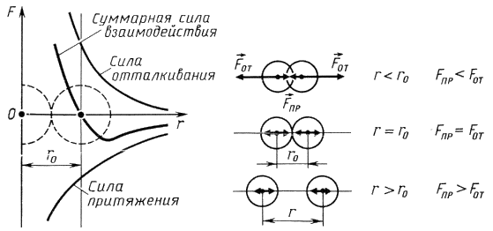
Опытные обоснования МКТ
Силы взаимодействия молекул
1. Силы притяжения и отталкивания действуют одновременно.
2. Силы электромагнитной природы.

Slide 14
Опытные обоснования МКТ
Количество вещества (ν)
Один моль содержит N_{молекул} = N_{молекул} в углероде массой 0,012 кг.
Постоянная Авогадро (N_{А})
В моле любого вещества N_{A} = 6,022·10²³ моль⁻¹ Молярная масса (М)
$M=\frac{m}{ν}$, где m — масса вещества. Следовательно,
$$M=\frac{mN_{A}}{N}$$
Выражается молярная масса в кг/моль.

Slide 15
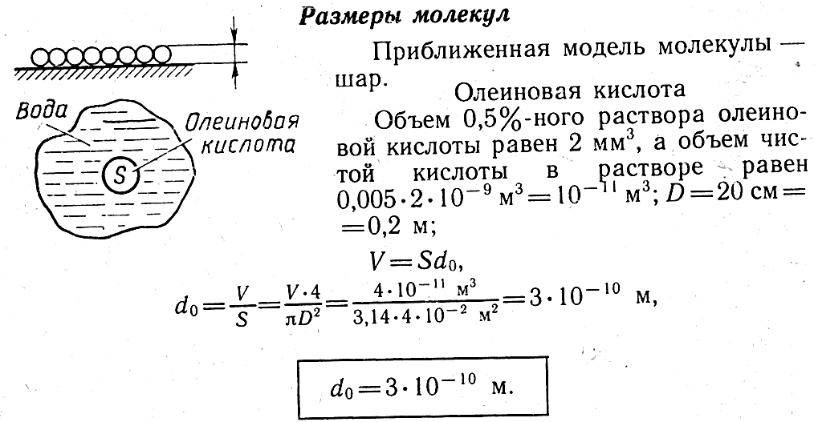

Slide 16
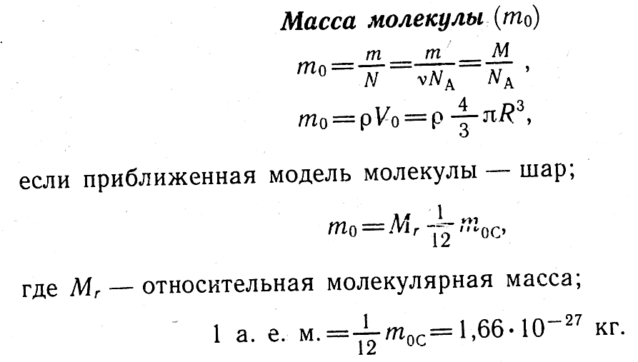

Slide 18
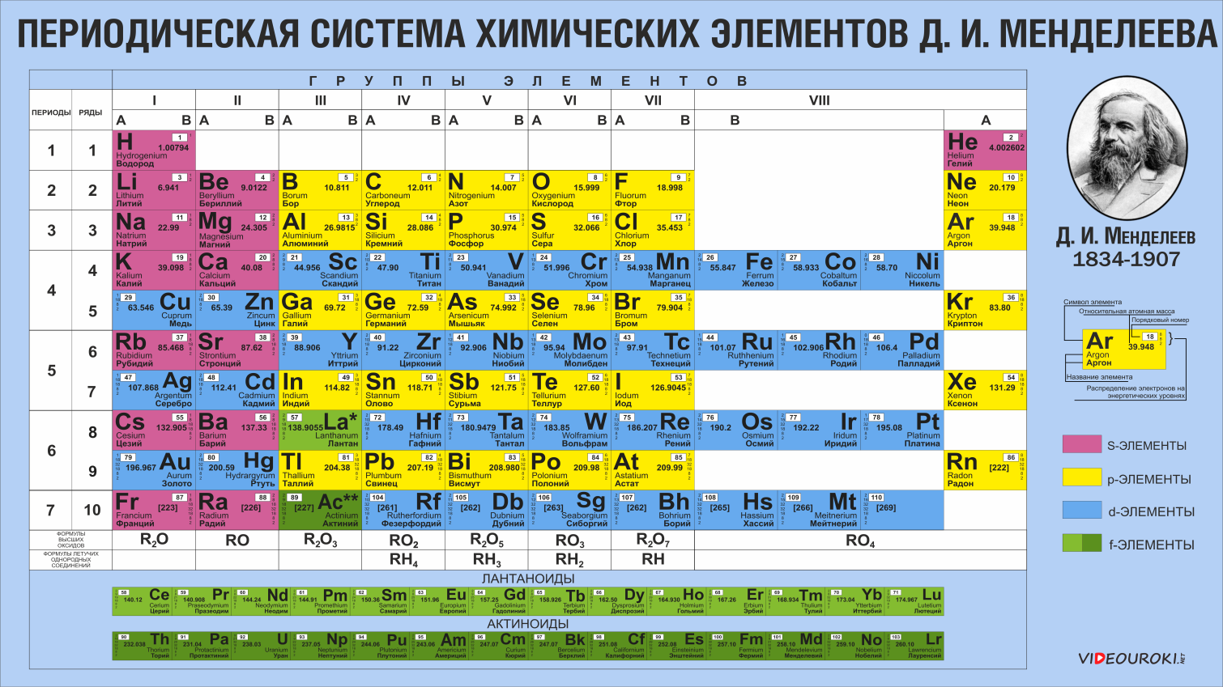
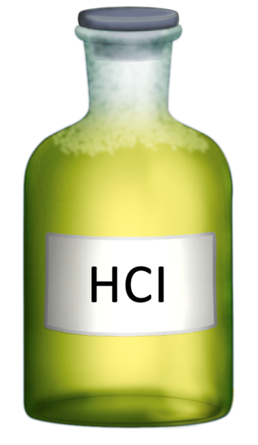
$$M_{r}\left(HCl\right)=36,5 а.е.м$$
$$M_{r}\left(HCl\right)=M_{r}\left(H\right)+M_{r}\left(Cl\right)=1+35,5=36,5 а.е.м$$

Slide 19
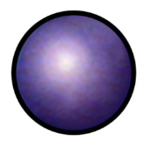
Определите массу трех молей углекислого газа.
$$3 моль$$
Дано:
$ν=3 моль$
$$CO_{2}$$
$$M\left(O\right)=0,016\frac{кг}{моль}$$
$$M\left(O\right)=16\frac{г}{моль}$$
$m − ?$
$$M\left(C\right)=12\frac{г}{моль}$$
$$M\left(C\right)=0,012\frac{кг}{моль}$$
$$M\left(CO_{2}\right)=2×16+12=44\frac{г}{моль}$$
C
O
O
$$M\left(CO_{2}\right)=0,044\frac{кг}{моль}$$

Slide 20
Определите массу трех молей углекислого газа.
Дано:
$ν=3 моль$
$$CO_{2}$$
$$M\left(CO_{2}\right)=0,044\frac{кг}{моль}$$
$m − ?$
$$m=Mν$$
$$m=0,044×3=0,132 кг$$
C
O
O

Slide 21
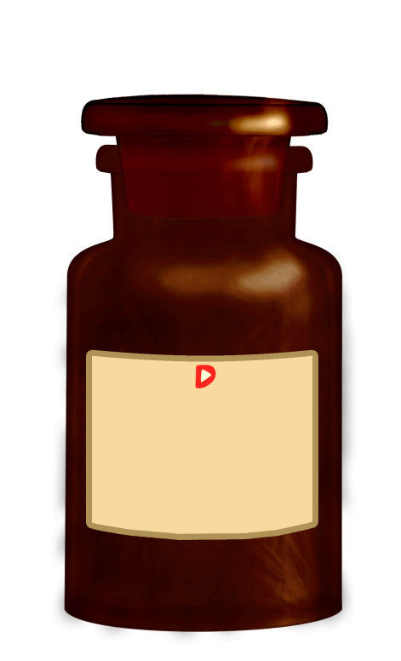
Определите массу молекулы плавиковой кислоты.
Дано:
$$M=m_{0}N_{A}$$
$$HF$$
$m_{0} − ?$
$$m_{0}=\frac{M}{N_{A}}$$
$$HF$$
$$M\left(HF\right)=M\left(H\right)+M\left(F\right)$$
$$M\left(HF\right)=1+19=20\frac{г}{моль}=0,02\frac{кг}{моль}$$
H
F
$$m_{0}=\frac{0,02}{6,02×{10}^{23}}=3,32×{10}^{−26} кг$$

Slide 22
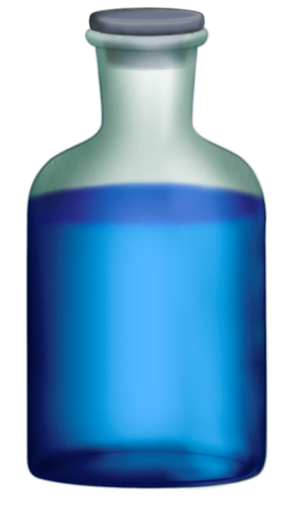
Известно, что в некотором сосуде, до краёв наполненном водой содержится $7×{10}^{25}$ молекул воды. Найдите ёмкость данного сосуда.
$$7×{10}^{25}$$
Дано:
$$ν=\frac{N }{N_{A}}$$
$$ν=\frac{m}{M}$$
$$N=7×{10}^{25}$$
$$H_{2}O$$
$$\frac{m}{M}=\frac{N }{N_{A}}⇒m=\frac{MN}{N_{A}}$$
$V − ?$
$$V=\frac{m}{ρ}⇒V=\frac{MN}{ρN_{A}}$$
$$ρ\left(H_{2}O\right)=1\frac{кг}{л}$$

Slide 23
Известно, что в некотором сосуде, до краёв наполненном водой содержится $7×{10}^{25}$ молекул воды. Найдите ёмкость данного сосуда.
Дано:
$$V=\frac{MN}{ρN_{A}}$$
$$ρ\left(H_{2}O\right)=1\frac{кг}{л}$$
$$N=7×{10}^{25}$$
$$H_{2}O$$
$V − ?$
$$M\left(H_{2}O\right)=2M\left(H\right)+M\left(O\right)$$
O
$$M\left(H_{2}O\right)=2×1+16=18\frac{г}{моль}=0,018\frac{кг}{моль}$$
H
H

Slide 24
Известно, что в некотором сосуде, до краёв наполненном водой содержится $7×{10}^{25}$ молекул воды. Найдите ёмкость данного сосуда.
Дано:
$$V=\frac{MN}{ρN_{A}}$$
$$ρ\left(H_{2}O\right)=1\frac{кг}{л}$$
$$N=7×{10}^{25}$$
$$H_{2}O$$
$$M\left(H_{2}O\right)=0,018\frac{кг}{моль}$$
$V − ?$
$$V=\frac{0,018×7×{10}^{25}}{6,02×{10}^{23}}=2,1 л$$
O
H
H

